Slide 1

工作报告
学校名称：西安电子科技大学
报告人：谢昌辉

Slide 2
1
异常检测
数据挖掘是从现有的信息(existing information)中提取数据的模式(pattern)和模型(model)，即精选出最重要的信息。
异常是在数据集中与众不同的数据，使人怀疑其并非为随机误差所致而是由完全不同的机制而产生。异常检测的最终目标是根据异常产生准确和及时的警报
数据挖掘
异常检测
基于模型的技术
首先建立一个数据模型，异常是那些同模型不能完美拟合的对象；如果模型是簇的集合，则异常是不显著属于任何簇的对象；若模型是回归模型，异常时相对远离预测值的对象

Slide 3
1
异常检测
数据挖掘系统原型
需求调研
测试评审
数据准备
DATA PREPARATION
数据挖掘
MODEL BUILDING
医学、网络、
税务等领域
时间序列
基于模型的
异常检测

Slide 4
1
异常检测
时间序列异常检测
时间序列就是一系列按照时间先后顺序记录的各个观测数据。时间序列具有两个特点：
时间属性 序列属性
时间序列的异常检测的应用前景十分广泛，例如在医学领域，对并人进行心电图观测时，要求能检测出心脏的异常跳动，以便医生及时发现病情。此外，时间序列的异常检测研究还广泛应用于发动机状态监测、网络入侵监测、反洗钱侦测、网络舆情监控、信用卡反欺诈、股市分析、不正当税务行为监测、重大建设项目稽查以及自然灾害分析等领域。

Slide 5
1
异常检测
基于模型的时间序列异常检测
数据挖掘
重要分支
机器学习
异常检测
当下流行
检测方法
神经网路
建模方法
基于模型
数据准备
时间序列
时序建模
LSTM

Slide 6










1
异常检测
$$Y_{t+1}$$
LSTM 模型
$$h_{1}$$
$$h_{2}$$
$$⋯⋯$$
$$h_{t}$$
其中，$\{X_{1},X_{2},…,X_{t}\}为$选取时间步长t的输入数据，
$Y_{t+1}$为t+1时刻的预测值
$$⋯⋯$$
$$X_{1}$$
$$X_{2}$$
$$X_{t}$$

Slide 7
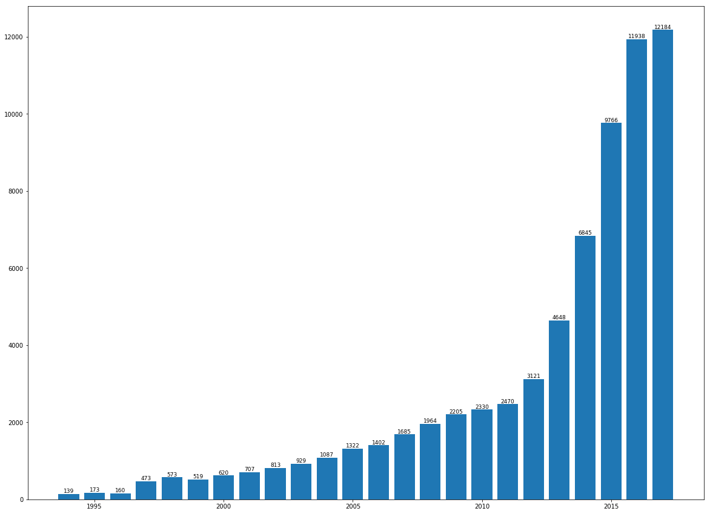
2
时序建模
SCI大数据论文数量预测
统计数据

Slide 8
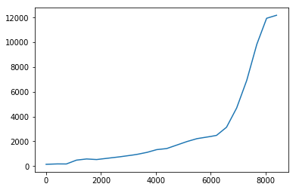
2
时序建模
SCI大数据论文数量预测
数据扩增
将每年度的SCI数据线性扩充成每天的增长数，将原来的24组数据扩容为8396组数据

Slide 9
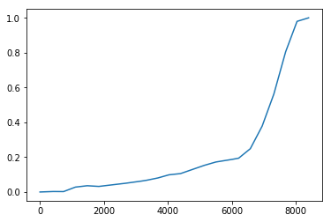
2
时序建模
SCI大数据论文数量预测
数据处理
对扩容后的数据进行归一化

Slide 10
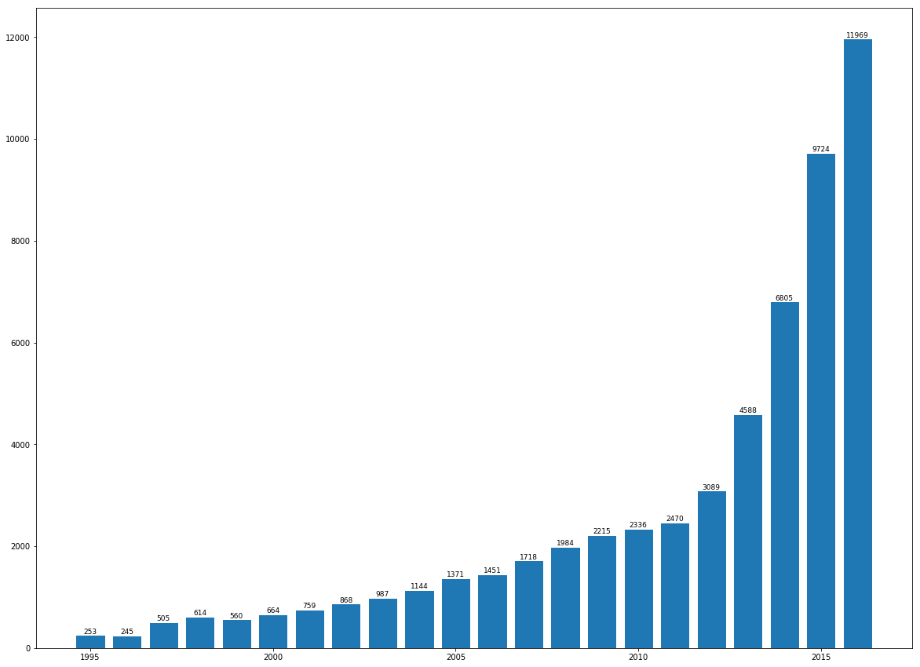
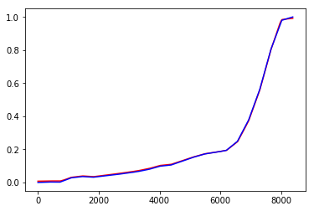
2
时序建模
SCI大数据论文数量预测
预测结果
结果图中红色为预测结果，蓝色为真实值
图为将预测结果转化为每一年份论文数量结果

Slide 11
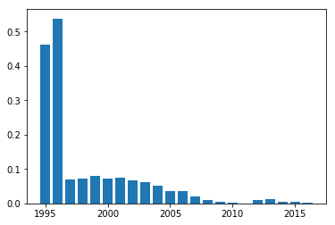
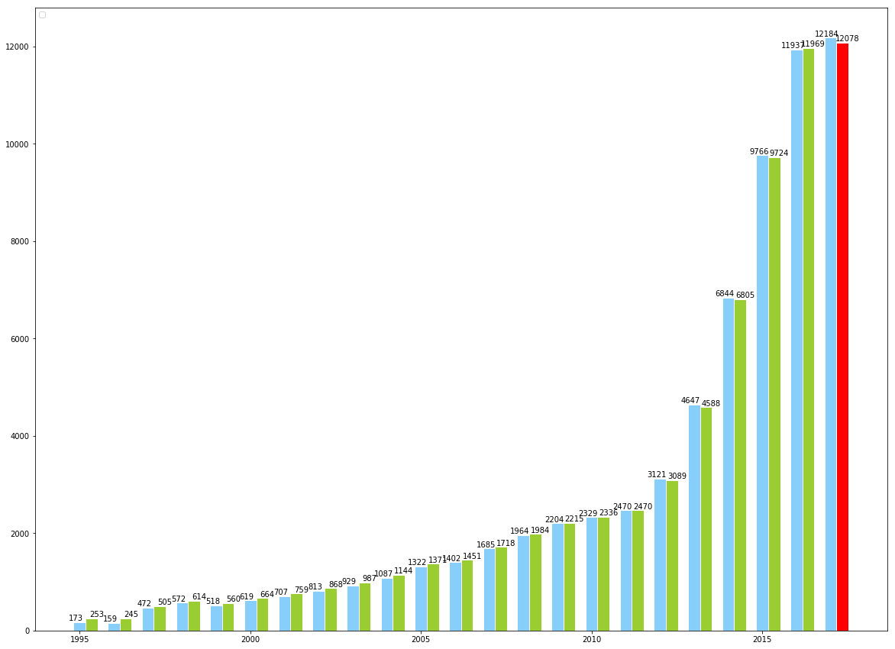
2
时序建模
SCI大数据论文数量预测
误差分析
图为训练年份预测论文数量和年份论文数量统计数量的相对误差
图为包含2017年预测论文数量和年份论文统计数量值比较

Slide 12
THANK YOU

